Slide 1
機器學習與天氣預報系統
教授：王正豪 教授
參與人員： 105820064 陳振鎧
105820020 梁丞鑫
105820024 廖勗宏

Slide 2
目錄
緣由與研發工具
系統架構圖
網頁與資料庫
溫度預測
雨量預測
結語
參考資料

Slide 3

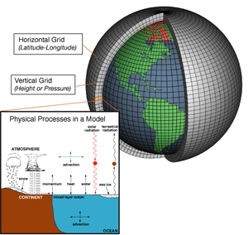



緣由與研發工具

Slide 4
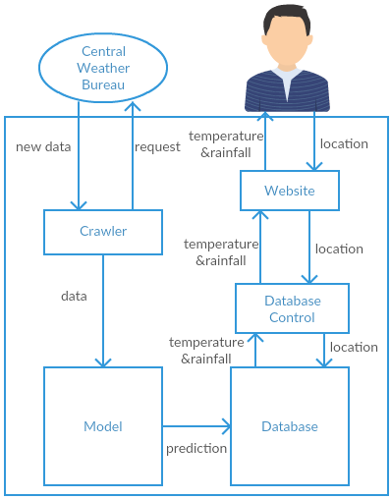
系統架構圖

Slide 5
網頁與資料庫
網頁API
資料庫抓取結果

Slide 6
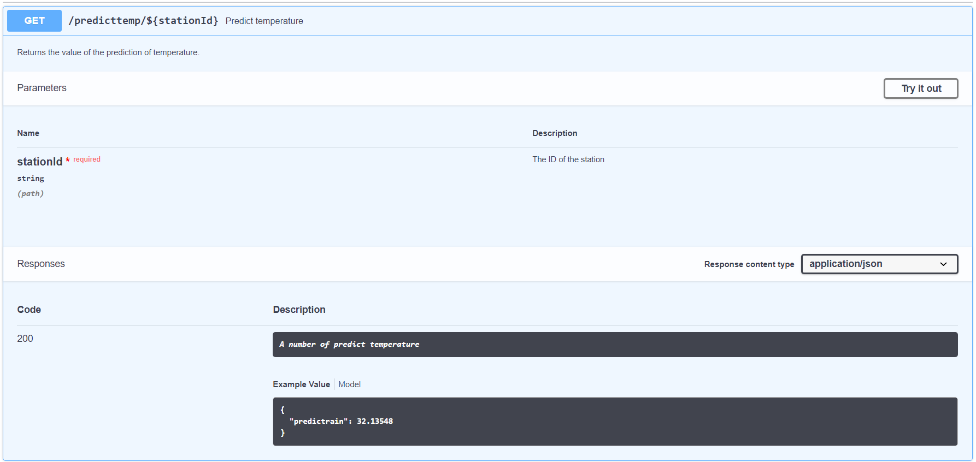
API

Slide 7
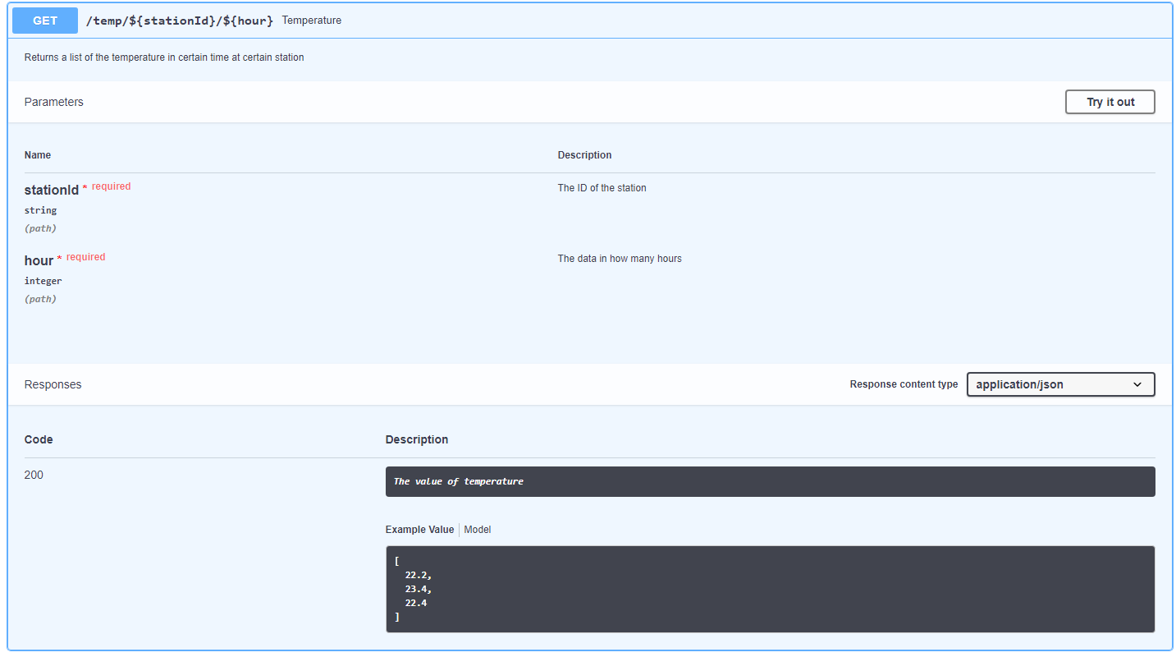
API

Slide 8
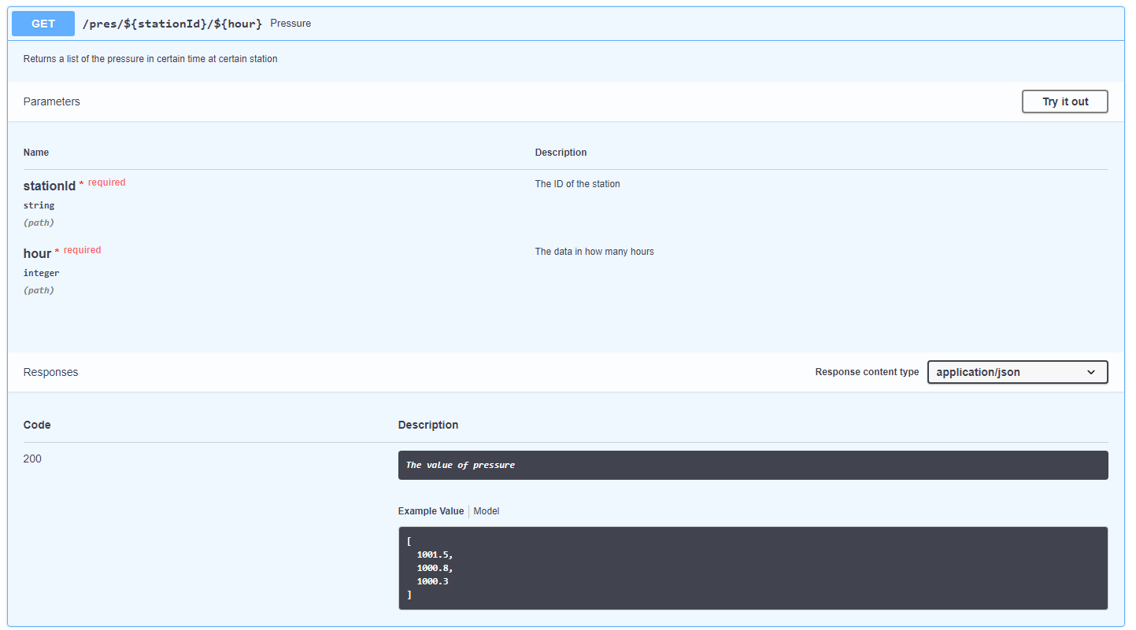
API

Slide 9
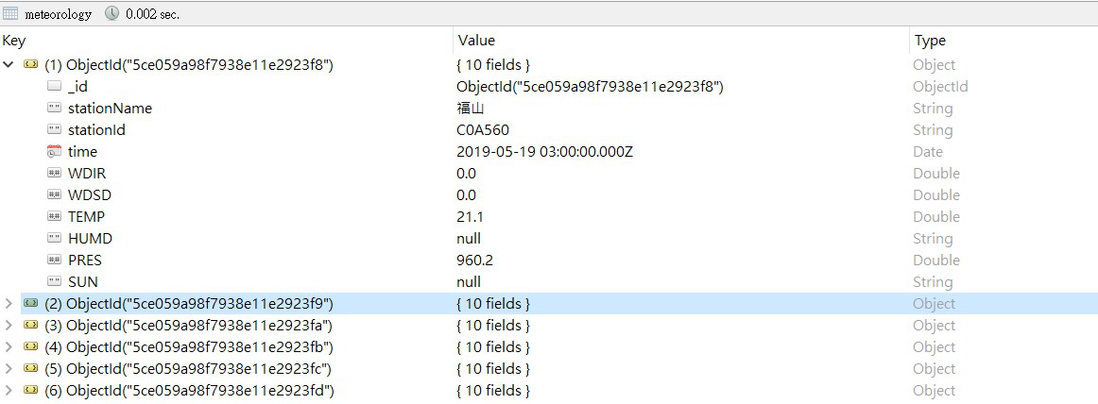
資料庫

Slide 10
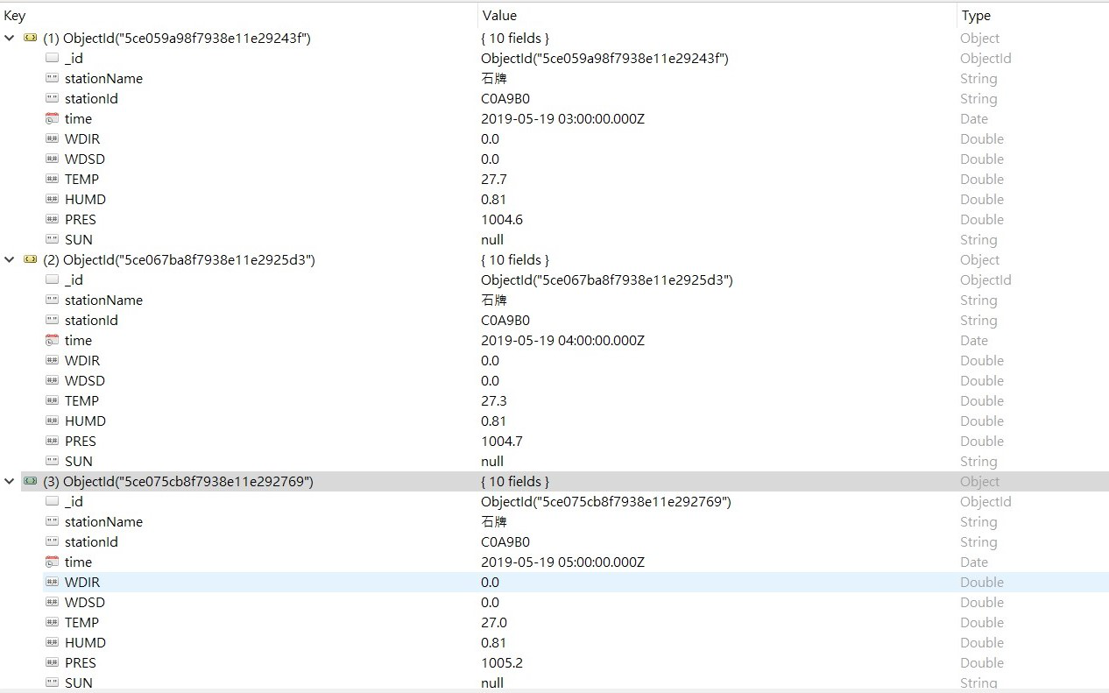
資料庫

Slide 11
溫度預測
觀測資料
異常值
屬性與屬性關聯
統計檢定模型
交叉驗證評估和原始資料直接建立模型的比較

Slide 12
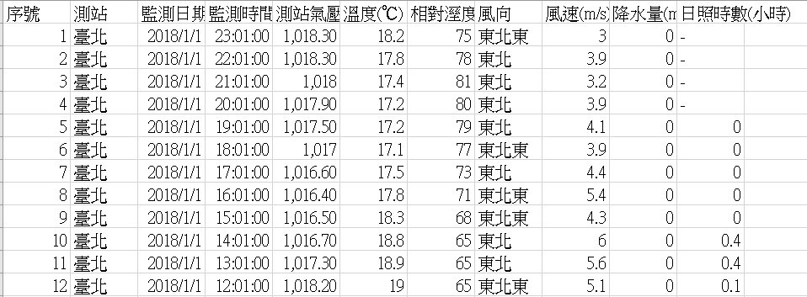
觀測資料

Slide 13
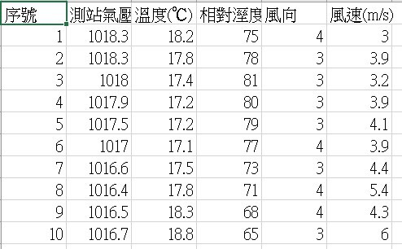
觀測資料

Slide 14
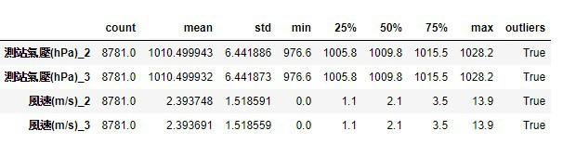
異常值

Slide 15
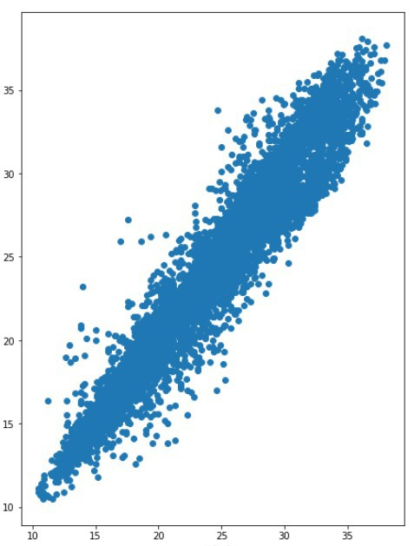
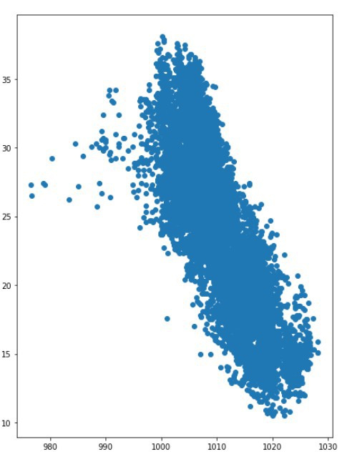
屬性與屬性關聯

Slide 16
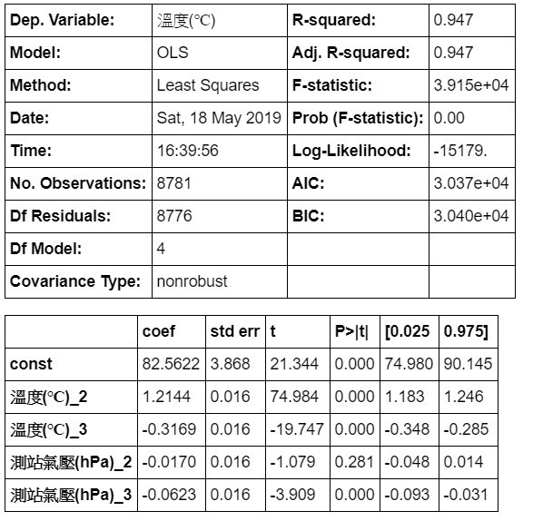
統計檢定模型

Slide 17
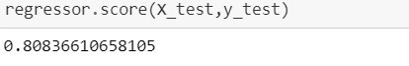
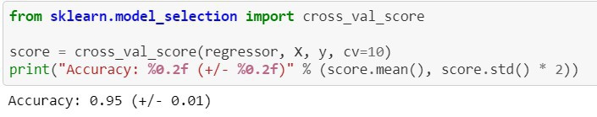
交叉驗證評估 和原始資料直接建立模型的比較

Slide 18
雨量預測
觀測資料
決策樹
正規化&準確率

Slide 19
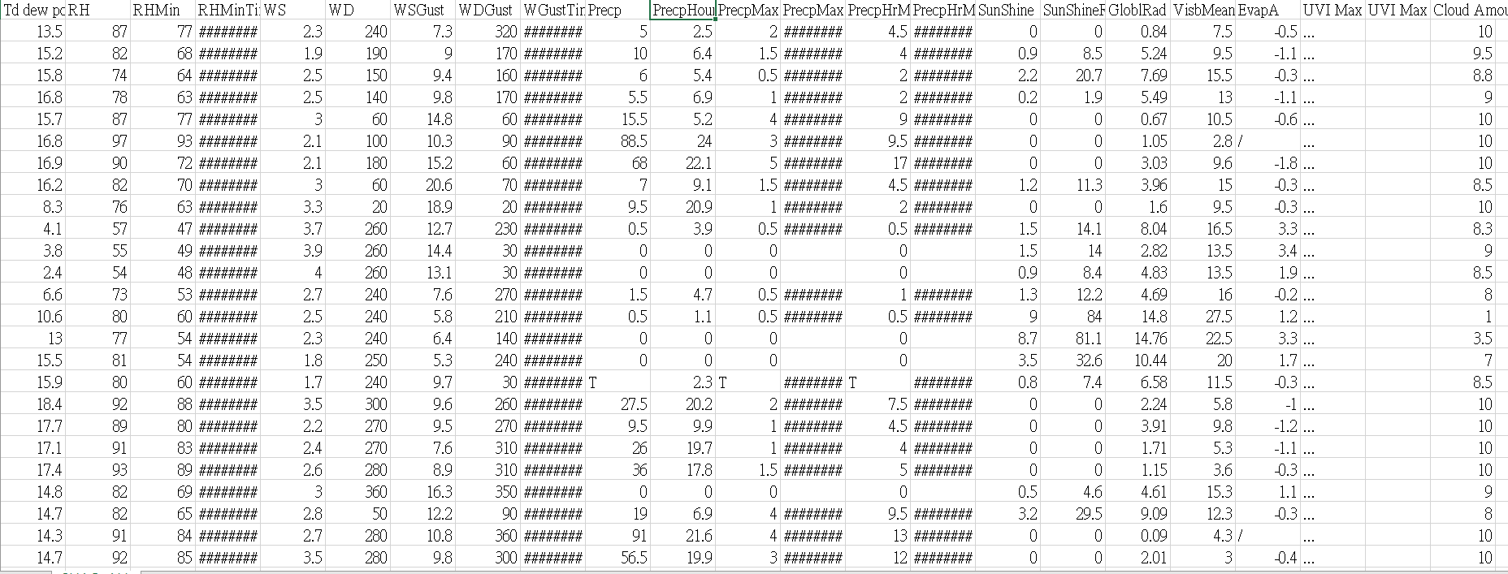
觀測資料

Slide 20
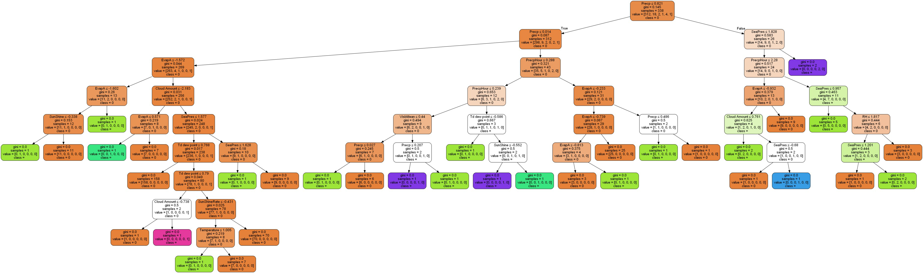
決策樹

Slide 21
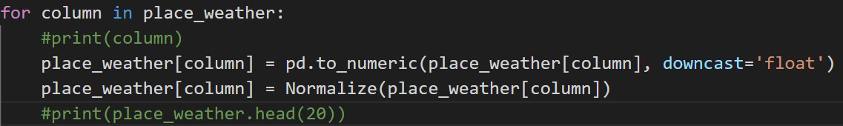
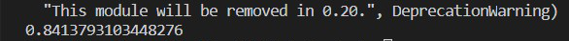
正規化&準確率

Slide 22
結語
預測長時間的溫度及雨量，有助於對熱浪、寒流、旱災、水災的預防，農業上的作物選擇更是有非常大的幫助。

Slide 23
參考資料
Mark Holmstrom, Dylan Liu, Christopher Vo, “Machine Learning Applied to Weather Forecasting” Stanford University, December 15, 2016
Adam McQuistan, “Using Machine Learning to Predict the Weather: Part 1”, November 14, 2017
Siddharth S. Bhatkande, Roopa G. Hubballi, “Weather Prediction Based on Decision Tree Algorithm Using Data Mining Techniques”, Department of CSE, KLE Dr. MSS College of Engg & Tech. Belgaum India, May, 2016
https://www.datacamp.com/community/tutorials/decision-tree-classification-python
wikipedia

